Slide 1
Учебный курс
«Человеко-центрированное проектирование ПО»
Преподаватель:
к. т. н. Пескова Ольга Вадимовна

Slide 2
Оценка проектного решения
Лекция №12
Юзабилити-рецензирование

Slide 3
Место в общем плане проектирования

Slide 4
Мероприятия по оценке проектного решения
Виды оценок юзабилити системы, или когда проводить оценку
полная оценка юзабилити систем (оценка завершённых продуктов):
  для оценки качества готового продукта (что делать с выявленными недостатками!?)
  для перепроектирования готового продукта (для разработки новой версии);
  для сравнения разных продуктов.
промежуточная оценка:
  тестируется конкретная концепция продукта на этапе, когда изменения в проекте ещё допустимы.

Slide 5
Мероприятия по оценке проектного решения
Два типа исследований юзабилити системы
Экспертное юзабилити-рецензирование (usability-reviewing). Привлекаются эксперты для обследования системы с целью выявления потенциальных проблем юзабилити.
Юзабилити-тестирование (usability-testing). Привлекаются пользователи из целевой группы продукта для оценки системы путём практического выполнения заданий.
Юзабилити – это степень эффективности, продуктивности и удовлетворенности, с которой продукт может использоваться определенными пользователями для достижения определенных целей в определенном контексте. [ISO 9241-11]

Slide 6
Юзабилити-рецензирование
Назначение | Оценка юзабилити интерактивной системы путём анализа соответствия набору юзабилити-принципов, на практике общепризнанных наилучшими.
Область применения | см. общие случаи оценки юзабилити системы; перед юзабилити-тестированием.
Подвиды | без использования списка «эвристик»; с использованием «списка эвристик» (heuristic based reviews); сценарный обход (scenario based reviews); комбинированный
Процедура | каждый эксперт независимо обследует систему (несколько проходов) и записывает обнаруженные проблемы; эксперты совместно вырабатывают единый список проблем; каждой проблеме назначаются приоритет (важность для успеха продукта) и предлагают идеи решения.
Сложность проведения | в общем случае требует приглашения 3-5 экспертов; может потребоваться наблюдатель (со стороны разработчика); временные затраты: 1-3 дня.
Инструменты | система или её прототип (в любом виде); бланки для фиксации обнаруженных проблем; бланк отчёта.

Slide 7
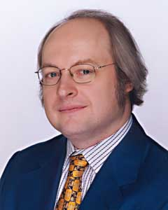
Юзабилити-рецензирование. Эвристики
10 эвристик Якоба Нильсена
Обратная связь [Информирование о текущем состоянии системы].
Соответствие поведения и языка системы внекомпьютерной действительности. [Следование общепринятым соглашениям в обычном мире].
Свобода совершения ошибок пользователем [Необходимость «экстренных выходов» из нежелательного состояния].
Целостность и следование стандартам [Единообразие в передаче информации и использования функций].
Предотвращение ошибок [Защита пользователя от совершения ошибок].
Минимизация необходимости запоминать/вспоминать [Отображение полного контекста для решения текущей задачи].
Гибкость использования системы. [Короткие пути для опытных/профессиональных пользователей].
Эстетика и минимализм в дизайне [Минимализм в подаче сведений, важных для решения текущей задачи].
Помощь в опознавании, диагностике ошибок и восстановлению после них
Справочная информация [Справка: быстрая, краткая, продуктивная].
"the guru of Web page usability"
(©The New York Times)
Якоб Нильсен (Jakob Nielsen), Ph.D. в области человеко-машинного взаимодействия, «защитник пользователей» и руководитель компании Nielsen Norman Group, основанной совместно с Дональдом Норманом (бывшим вице-президентом «Apple Computer».) в 1998. До этого Нильсен занимал должность ведущего инженера в компании «Sun Microsystems», где был специалистом по юзабилити.
http://www.useit.com/papers/heuristic/heuristic_list.html

Slide 8
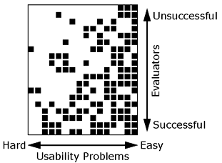
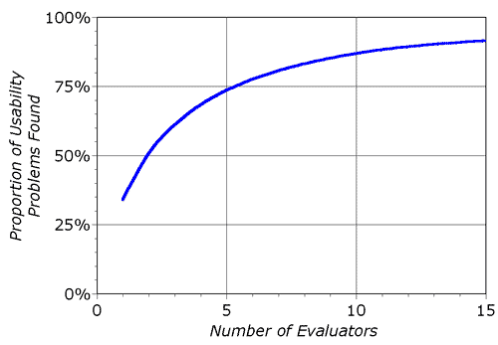
Юзабилити-рецензирование. Детали
Сколько экспертов необходимо?
Эксперимент №1
Эксперимент №2
[Nielsen, 1992]:
система автоответчика, с помощью которого клиенты банка получали доступ к своим счетам
16 различных проблем;
19 участников (экспертов).
➔ наилучшее число экспертов – от 3 до 5
http://www.useit.com/papers/heuristic/heuristic_evaluation.html

Slide 9
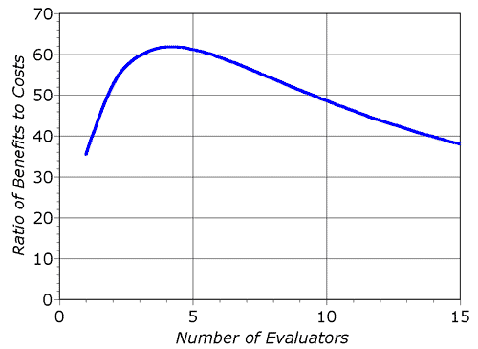
Юзабилити-рецензирование. Детали (2)
Сколько экспертов необходимо?
Эксперимент №2 (продолжение)
К(i) = N(1 - (1-L)^{i} ),
К – это количество обнаруженных проблем;
N – общее количество различных проблем;
L – среднее количество проблем, обнаруженных одним экспертом;
i – количество экспертов.
[Nielsen and Landauer , 1993]:
6 проектов;
L – от 19% до 51%$
N – от 16% до 50%;
Стоимость = $(4,000 + 600i) = 6.400 .
Стоимость каждой необнаруженной ошибки составляла 15000$.
Оптимальное количество участников – 4 человека.
Общая стоимость найденных проблем ~ 395000$.
Соотношение отдачи от оценки к её стоимости
Для того, чтобы определить оптимальное число экспертов, необходимо соотнести стоимость эвристической оценки с её отдачей.
http://www.useit.com/papers/heuristic/heuristic_evaluation.html

Slide 10
Достоинства и недостатки экспертных оценок
Достоинства
являются быстрым и дешёвым способом оценки;
охватывают широкий спектр аспектов системы (множество проблемных участков интерфейса, сценариев и функций системы);
подходят для сравнительного анализа систем;
могут быть проведены относительными новичками.
Недостатки
не сообщают, как на самом деле используется система, а только как она может использоваться;
важные юзабилити-проблемы могут быть не выявлены, а подозреваемые юзабилити-проблемы могут вообще не являться проблемами;
разнятся от эксперта к эксперту («эффект оценщика»);
субъективны (нет строгого доказательства необходимости исправления выявленных проблем);
глубина зависит от опытности эксперта;
могут оказаться слишком критиканскими (хорошие решения и находки в отчете обычно не упоминаются).

Slide 11
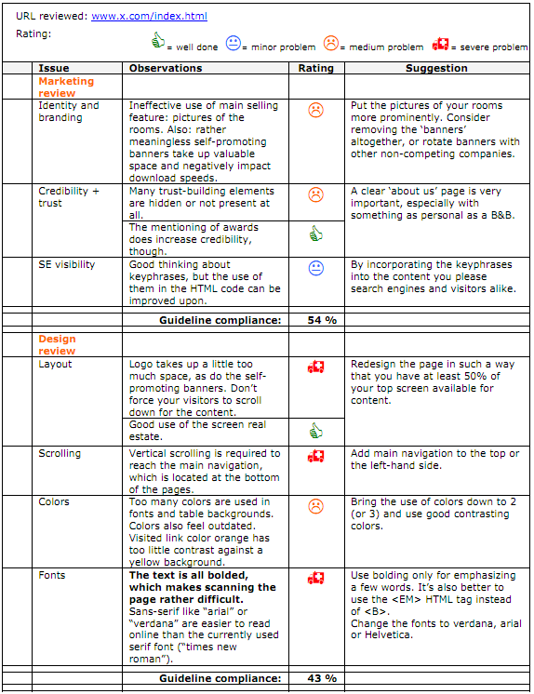
Примеры юзабилити-рецензий (1)
Фрагмент отчёта
http://www.u-cwebs.com/wp-content/uploads/2010/01/scorecardsample.pdf
Project: X (www.x.com)
Industry: Travel
Contact: Mr. ABC
E-mail: abc@x.com
Target audience: Tourists, business travelers, executive assistants
Primary goals: Be found for travelers that need accommodation within 100 km range from Y, and be contacted for a reservation.
Consultant: Nardo Kuitert
Date: December 27, 2002
Notes:
Айдентика и отличительные признаки бренда. Неэффективное использование основных особенностей продаж: фотографий гостиничных номеров. К тому же бессмысленные рекламные баннеры занимают ценное место и негативно сказываются на скорости загрузки страницы. Предложение: разместить фотографии номеров более выразительно. Убрать все баннеры или показывать только те, что не рекламируют конкурентов.
Компоновка. (а) логотип занимает слишком много места, как и баннеры. Не заставляйте посетителей прокручивать вниз страницу, чтобы добраться до содержимого. (б) Хорошее использование экранной пространства (площади). Предложение: Перепланируйте страницу так, чтобы хотя бы 50% первого экрана содержали само информационного наполнение.

Slide 12
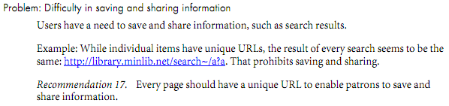
Примеры юзабилити-рецензий (2)
Project: Онлайн каталог ресурсов для нерегулярной милиции
(Minuteman Library Network (MLN) online catalog)
Сontact: Hal Shubin
Date: December 2005
Рецензия содержит следующие категории проблем:
формулировка поисковых запросов;
концептуальная модель (или как ищут информацию народные дружинники);
терминология;
целостность (следование стандартам поисковых веб-машин и др.)
Фрагмент отчёта
http://www.user.com/downloads/Sample-usability-report-from-Interaction-Design.pdf
Notes:
Проблема: сложности в сохранении и обмене информацией (поделиться).
Пользователи имеют потребность в сохранении и распространении результатов поиска. Им не удаётся, т. к. URL каждого поиска выглядит одинаково.
Рекомендация: каждая страница должна иметь уникальный URL, чтобы дружинник мог сохранить или передать информацию.

Slide 13
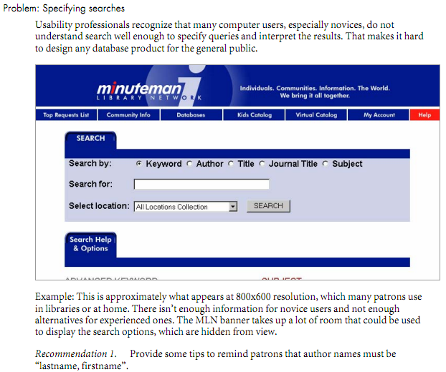
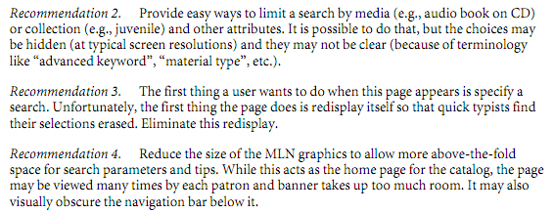
Примеры юзабилити-рецензий (3)
Фрагмент отчёта
http://www.user.com/downloads/Sample-usability-report-from-Interaction-Design.pdf
Notes:
Проблема: формулирования поискового запроса.
Пример: недостаточно информации для новых пользователей и недостаточно альтернатив для опытных пользователей. MLN баннер занимает слишком много места, которое могло бы быть использовано для отображения опций поиска.
Рекомендация 1: предоставьте несколько подсказок, напоминающих патрону, что имена авторов должны быть «фамилия имя».
Рекомендация 2: предоставьте простые способы ограничить поиск по типу объектов (например, аудиокниги на CD) или по коллекции (например, «подростки»). Это возможно, однако, опции скрыты и не всегда понятно, где они.
Рекомендация 3: От поиска к поиску сохраняйте уже введённые опции, вместо тогда, чтобы с нуля перезагрузить страницу.
Рекомендация 4: Уменьшите размеры заглавного баннера, он съедает важное место, которое должно быть отведено под поисковые нужды. Тем более, что эта страница – рабочая для пользователя.

Slide 14
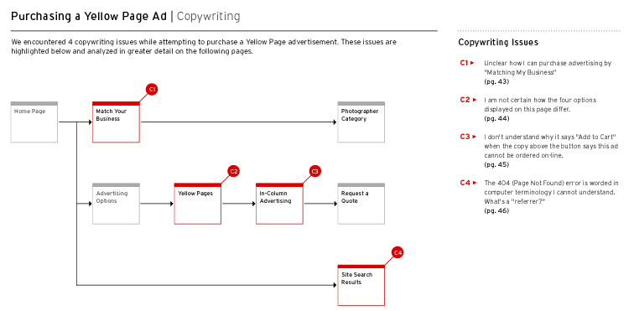
Примеры юзабилити-рецензий (4)
Фрагмент отчёта
Project: Yellow Pages
http://37signals.com/usability
Notes:
Домашняя страница – найти соответствие вашему бизнесу – категория фотографа(?)
– настройки объявления – желтые страницы – объявление – просьба оставить информацию
– результаты поиска по сайту
С1: непонятно, как я могу купить объявление в результате «подбора моего бизнеса»
С2: не совсем понятно, чем отличаются четыре опции, отображённые на это странице
С3: я не понял, почему сайт говорит «Добавить в корзину», если текст над кнопкой говорит, что объявление нельзя заказать онлайн.
С4: Ошибка 404 – это компьютерная терминология, и я не понимаю, что мне с этим делать.

Slide 15
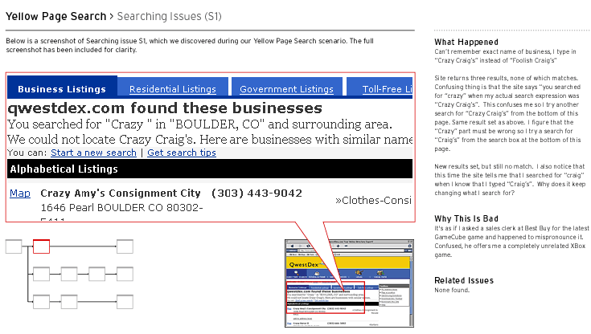
Примеры юзабилити-рецензий (5)
Фрагмент отчёта
http://37signals.com/usability
Notes:
Обсуждается некоторая проблема, связанная с поиском на сайте, найденная при прохождении по сценариям. Скриншот добавлен для полной ясности.

Slide 16
Комбинированный подход к экспертному рецензированию (1)
Процедура
Разработать список сценариев, в который включить самые типичные и важные для успеха системы задачи. По каждому сценарию ответить на вопросы:
  Кто пользуется системой? Использовал он или она такую систему раньше?
  Что он или она стараются сделать? Какое действие пытаются предпринять? Впервые или нет они пытаются это сделать?
  Почему он или она используют систему? Какая у них цель?
  Где он или она используют систему?
По сценариям пройтись так, как делал бы каждый персонаж, чтобы достичь своей цели. На каждом шаге задаваться вопросами:
  Будет ли пользователь знать, что делать? Существует ли (виден ли) понятный маршрут для решения задачи? Является ли очевидным, что пользователю необходимо совершить на данном этапе (шаге)?
  Увидит ли (поймёт ли) пользователь как это сделать? Является ли запуск действия очевидным?
  Узнает ли пользователь, было ли его действие завершено корректно? Какой вид обратной связи предоставлен? Ясно ли пользователю, что он находится на верном пути к решению задачи или нет?
Заполнить оценочную таблицу юзабилити-рецензирования (usability review scorecard).
http://www.uxforthemasses.com/usability-reviews/

Slide 17
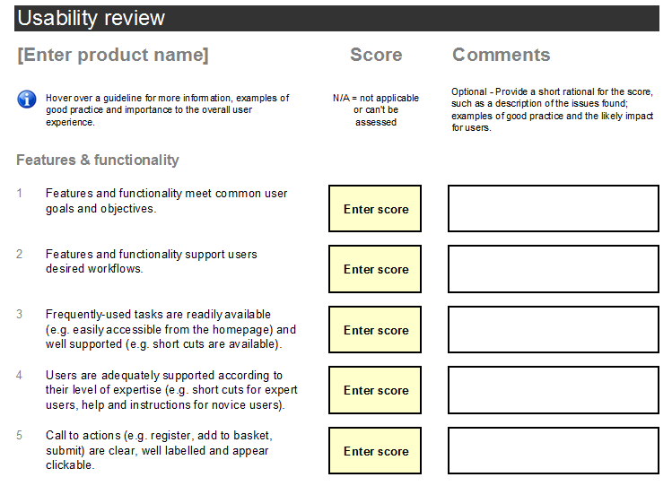
Комбинированный подход к экспертному рецензированию (2)
Оценочная таблица
45 принципов, анализирующих следующие аспекты системы:
• возможности и функциональность
• главная/стартовая страница
• навигация
• поиск
• обратная связь
• формы
• ошибки
• содержимое и текст
• помощь
• производительность.
Итоговый показатель юзабилити системы – максимум 100 баллов.
http://www.uxforthemasses.com/usability-reviews/

Slide 18
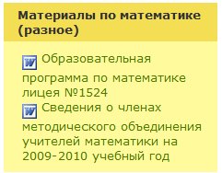
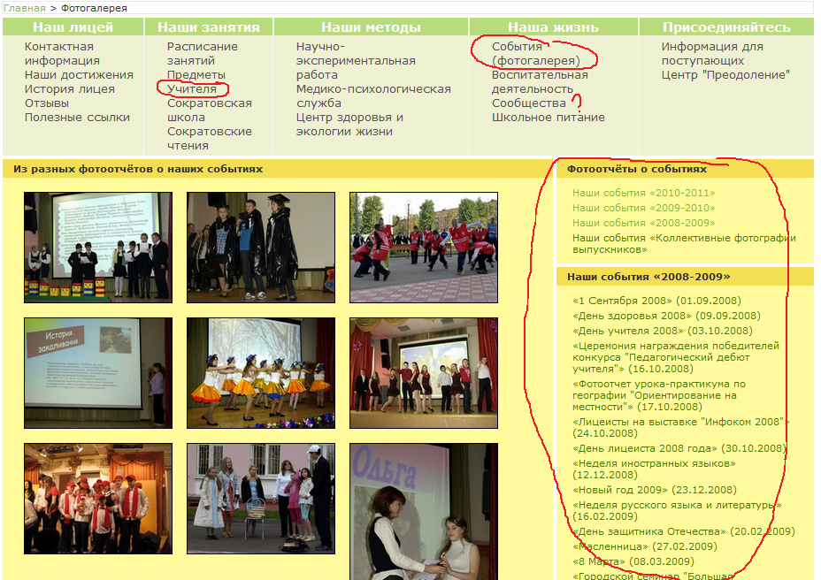
Пример «Школьный сайт». Комбинированный подход.
Примеры обнаруженных проблем
К сценарию №1 для Пети Ершова:
Страница «Учителя» в разработке… А документы «Сведения о членах методического объединения учителей <название дисциплины>», имеющиеся в некоторых предметных разделах , не соответствует терминологии персонажа + далеко запрятаны.
К сценарию №2 для Кузнецовой Ирины:
затруднён поиск конкретного события в фотогалерее. Рекомендация: добавить календарь.

Slide 19
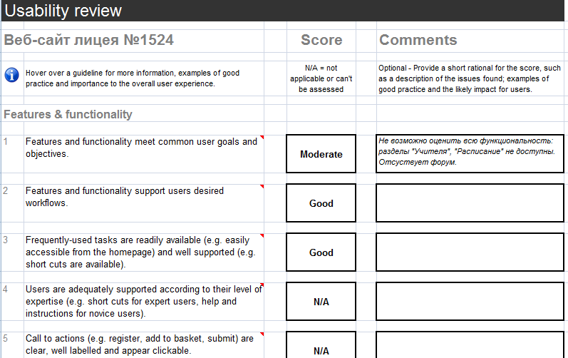
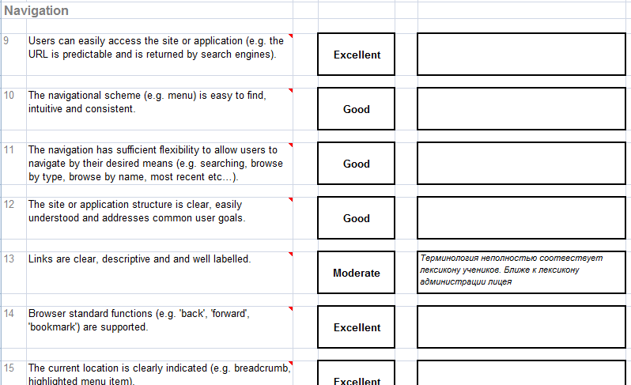
Пример «Школьный сайт». Комбинированный подход.
Оценочная таблица. Общий показатель юзабилити.
Итоговый показатель юзабилити системы = 83 балла из 100 («хороший»)

Slide 20
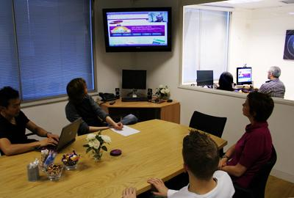
Юзабилити-тестирование
Назначение | Оценка юзабилити интерактивной системы путём выяснения, как на практике целевые пользователи взаимодействуют с продуктом.
Процедура | планирование исследования (бюджет, время, цели, сценарии и др.); набор пользователей из целевой аудитории; проведение тестовых сессий; анализ результатов («мозговой штурм») и вычисление количественных показателей (метрик); выработка рекомендаций по улучшению дизайна системы.
Сложность проведения | высокие затраты на наём лаборатории, отбор и привлечение пользователей и др. временные затраты: 2-5 недель.
Инструменты | лабораторное оборудование; аудио- и видео-регистрация; средства онлайн-тестирования; и др.

Slide 21
Юзабилити-рецензирование vs.
Юзабилити-тестирование
Что общего?
выявление проблем юзабилити и определение их приоритетов.
Одинаковые ли проблемы они обнаруживают?
рецензии – поиск высокоуровневых нарушений принципов проектирования и целостности дизайна
  упускают проблемы, полученные при тестировании;
  находят такие проблемы, которые не обнаруживает тестирование;
тестирование – выявление проблем, связанных с предметной областью продукта и анализом его задач (на примере реальных пользователей).
Результаты обоих исследований могут пересекаться (на 41% по данным одного исследования [http://www.webcredible.co.uk/user-friendly-resources/web-usability/website-review.shtml]).

Slide 22
Частные методики. Быстрые методы оценки концепций на ранних стадиях
Обратная карточная сортировка.
Оценка восприятия визуального стиля пользователями.
Тест ожиданий.
© UsabilityLab

Slide 23
Быстрые методы оценки концепций на ранних стадиях. Обратная карточная сортировка
Название метода | Обратная карточная сортировка
Назначение | Проверка информационной архитектуры: понятна ли пользователю навигация.
Процедура | пользователю показывают детальный макет, на котором пронумерованы интерактивные объекты; задают серию вопросов вида «где вы станете искать информацию о том-то или том-то»; пользователь в ответ выбирает номер объекта на макете.
Результат | Процент «правильных» ответов и перечни вопросов, на которые не были даны «правильные» ответы и варианты «неверных ответов» .

Slide 24
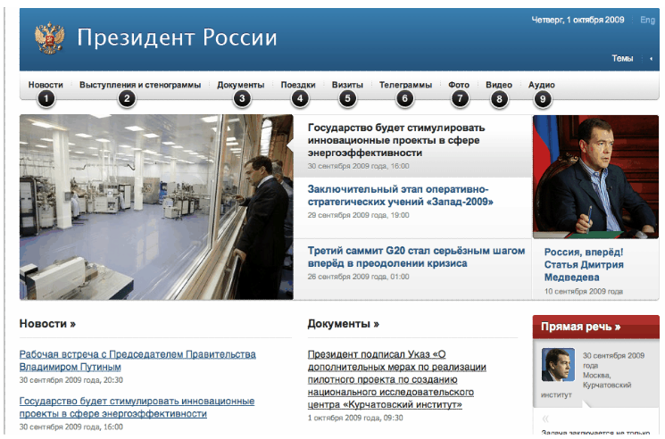
Обратная карточная сортировка. Пример (1).
© UsabilityLab. См. вебинар: http://userexperience.ru/xfiles/webinar-43/

Slide 25
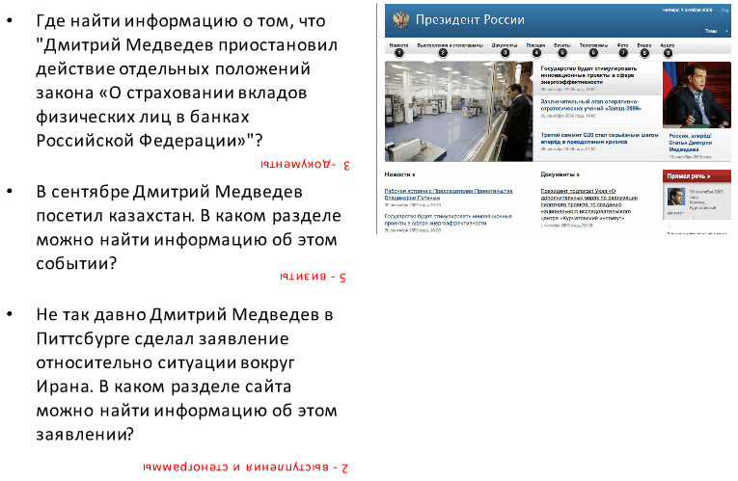
Обратная карточная сортировка. Пример (2).
Задания пользователям
© UsabilityLab. См. вебинар: http://userexperience.ru/xfiles/webinar-43/

Slide 26
Быстрые методы оценки концепций на ранних стадиях. Тест ожиданий
Название метода | Тест ожиданий
Назначение | Сравнение ожидаемого и фактического поведения элементов ПИ.
Процедура | Показать пользователю детальный макет или интерактивный макет продукта. Задать вопросы об ожидаемом поведении того или иного элемента, например: «Что вы ожидаете увидеть, когда нажмёте на него?» «Что произойдёт после выбора этой опции?» Сравнить ожидания пользователей с тем, что планировалось реализовать.
Результат | Перечень элементов ПИ (или экранов в целом), поведение которых пользователю неочевидно.

